Slide 1
Homework Programming exercise class
題目：通訊資料傳遞與加解密

Slide 2
Introduction
自從人們知道如何“傳遞訊息”後，既使人們之間隔上一段距離，我們仍然能互相分享、聊天、傳送資訊給對方。
傳遞訊息有許多不同的方式，除了紅燕捎書、馬拉松捷報等，這類傳統而費時費力的方式外，人們發明了更聰明的方法 – 電報機、現代的網路通訊等。而最經典的傳遞方式就是電報機以及電報機常用也為人所知的 “摩斯密碼”。
然而我們會因為某些因素而不希望我們傳出去的內容被其他人看見。所以聰明的人類就想出了一種保護資料的方法 – 加密 。
加密( encode )，是指對資料或文件中的內容經由重新排列、單字的兌換等，產生出新的加密文件以達到保護文件的一種方法。加密在商業機密、軍事通訊等用途上是非常常見的。而最著名的一種加密方式就是 - 維吉尼亞表格加密法。

Slide 3
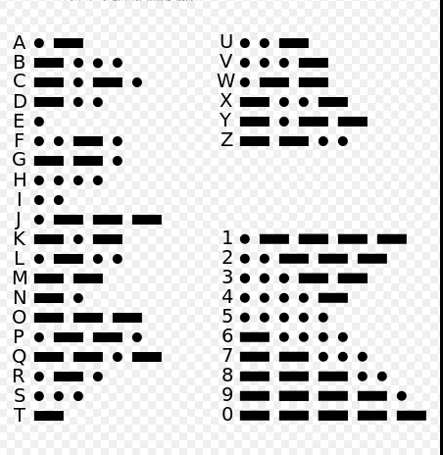
摩斯密碼表

Slide 4
維吉尼亞密碼使用方式：
使用一個關鍵字來加密。關鍵字用完就再次重複。假設關鍵字是「CAT」，則內容的第一個字由「C」加密，第二個字由「A」加密，第三個則由「T」加密，然後再回到C加密，一直重複。
先選取一個關鍵字( 假設：cat )，和欲加密的內容( 假設：ball ) 。
利用上述的方式會得到：
b用c加密 … 所以對照表格座標(c,b)為D。
a用a加密 … 所以對照表格座標(a,a)為A
l用t加密 … 所以對照表格座標(t,l)為E
l用c加密 … 所以對照表格座標(c,l)為N
得加密結果為：DAEN

Slide 5
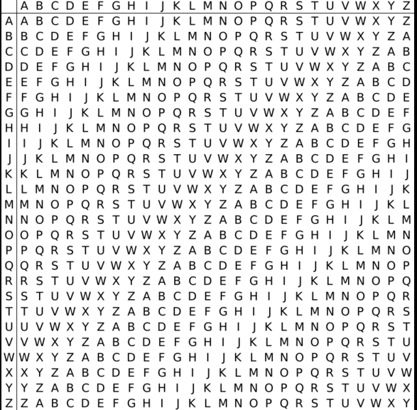
當然也能利用敘述1.的方式進行解密：如內容為DAEN、關鍵字為CAT則，D在座標(c,$)上時可得 $ =B。以此類推A在 (a,$)上得 $ = A、E對應t得到L … 所以解密後結果為BALL。

Slide 6
情境~
有一天，Mike老師在中正大學的噴水池裡撿到了一台電報機。這台電報機看起來雖舊但功能完全正常。於是Mike老師心血來潮，決定以後就用這台電報機利用摩斯密碼傳遞訊息給程式設計的助教。
而Mike老師也知道現在的學生實在太厲害了!!所以為了不讓傳遞的內容外洩，Mike老師決定使用維吉尼亞密碼加密。
這天，班上的同學聽到小道消息說 : Mile老師傳送一份攸關全班程式設計總分的訊息給助教。於是聰明的你們製作了攔截器，在資料傳遞時攔截下了這份訊息…並且透過觀察發現老師所使用的keyword是自己的名字。(mikemayer)
到底…電報的內容會是甚麼呢???

Slide 7
程式
為了解開電報內容，你們必須撰寫一個程式：
1. 程式要從 decode.txt 內讀入數筆 “摩斯密碼”。
2. 將摩斯密碼利用 mos.txt 內的密碼表轉譯成自元。
3. 讓使用者輸入Keyword . (僅一個全英文單字)
4. 再利用維吉尼亞密碼將原資料還原。
5. 將結果輸出到output_decode.txt 中。
而為了不讓助教發現你們已經破解密碼了所以：
1. 程式要從 encode.txt 讀入訊息。
2. 讓使用者輸入Keyword . (僅一個全英文單字)
3. 先將訊息利用維吉尼亞密碼加密。
4. 再將其利用 mos.txt 內的密碼表轉成摩斯密碼。
5. 最後將結果輸出到output_encode.txt 中。

Slide 8
要求
Encode、Decode :
所有input大小寫不限，但輸出皆須統一為大寫。
輸出格式請遵照後頁規定。
摩斯密碼與字元間的轉換工作：
需放在副函式中執行。
使用者介面：
選項需防錯，需考慮輸入字元的情況。
顯示翻譯完或讀入的英文字串。
顯示加解密後的結果。
不須擔心：
Encode.txt 、 Decode.txt 中的任何格式錯誤。

Slide 9
TXT檔內資料排法
Decode.txt :
1. 類別 : 摩斯密碼
2. 排法 : 每組密碼代表一個字元，每組密碼間用空白鍵區隔。
3. 特殊密碼 :
|代表輸出時，單字間的空白鍵。其他不在 mos.txt 中的資料皆直接維持原樣。
Encode.txt :
1. 類別 : 一串訊息
2. 排法 : 一串訊息，字根字之間利用 ’ - ’ 間隔。
3. 特殊密碼 :
僅數字跟英文字元需轉成摩斯密碼、’ - ’ 轉成’ | ’ 、其餘維持原樣。

Slide 10
OUTPUT格式(請遵照格式輸出)
Output_encode.txt (同decode.txt) :
1. 類別 : 摩斯密碼
2. 排法 : 每組密碼代表一個字元，每組密碼間用空白鍵區隔。
3. 特殊密碼 :
|代表輸出時，單字間的空白鍵。其他不在 mos.txt 中的資料皆直接維持原樣。
Output_decode.txt :
1. 類別 : 一串訊息
2. 排法 : 一串訊息，字根字之間利用 空白鍵間隔。
3. 特殊密碼 :
Decode.txt內’|’轉成空白建。
Decode.txt內不在mos.txt內的皆維持原樣。

Slide 11
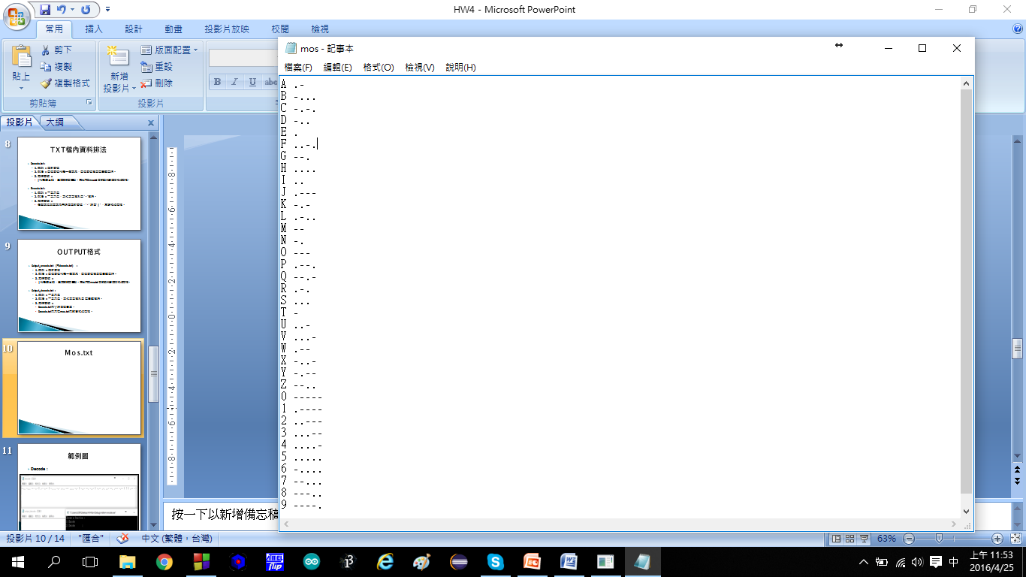
Mos.txt
代表字元
摩斯密碼

Slide 12
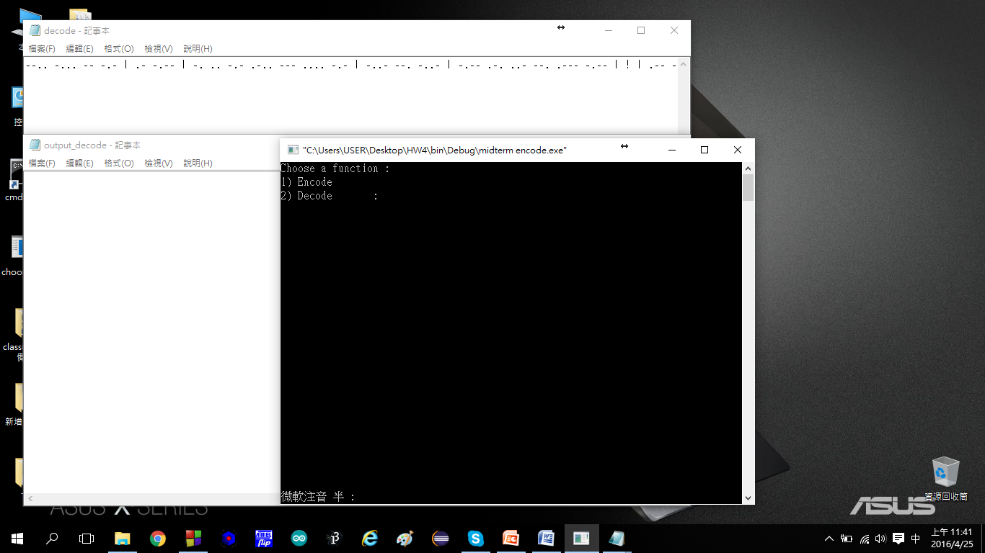
範例圖
Decode :

Slide 13
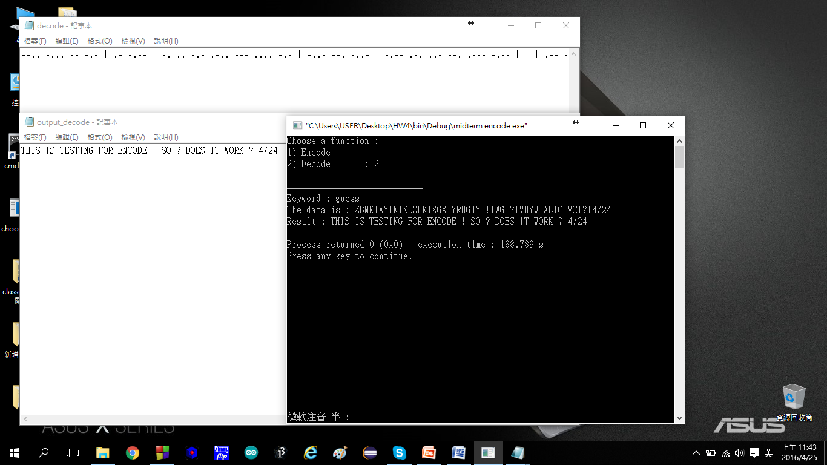

Slide 14
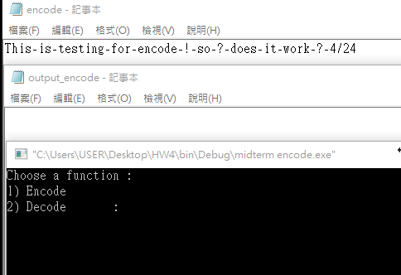
Encode :

Slide 15
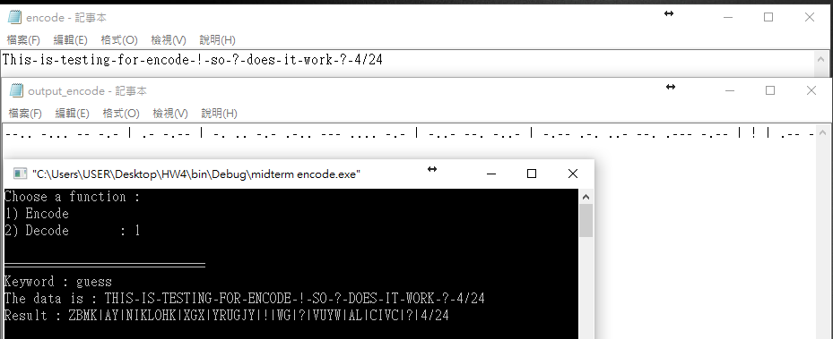

Slide 16
配分
程式完成的程度有不同的得分：
可以將txt檔內的摩斯密碼轉換成英文字元、數字 20%
可以Encode，且功能正確 30%
可以Decode，且功能正確 30%
讀檔寫檔功能正常 (能讀、寫進資料 ) 10%
程式簡潔、有註解、User Interface 10%
使用暴力破解法 得分*0.8

Slide 17

到底Mike老師跟助教說了些甚麼呢 ? 故事的結局就讓同學們自己去發現吧!

